Slide 1
学習支援のための動画配信に係る研修会
※ 研修が始まるまでお時間がある方は、
「原町小学校」「上青木小学校」のホームページをご覧になってお待ちください。
令和２年５月１９日
川口市立教育研究所
９：００～１０：００

Slide 2
今日の流れ
１ 自己紹介と自校の取り組み紹介
２ 動画作成の利点
３ 動画の作成の仕方
googleアカウントの作成からYouTubeへのアップまで
４ 動画作成のポイント
５ youtube活用のリスクマネジメント
６ まとめ

Slide 3
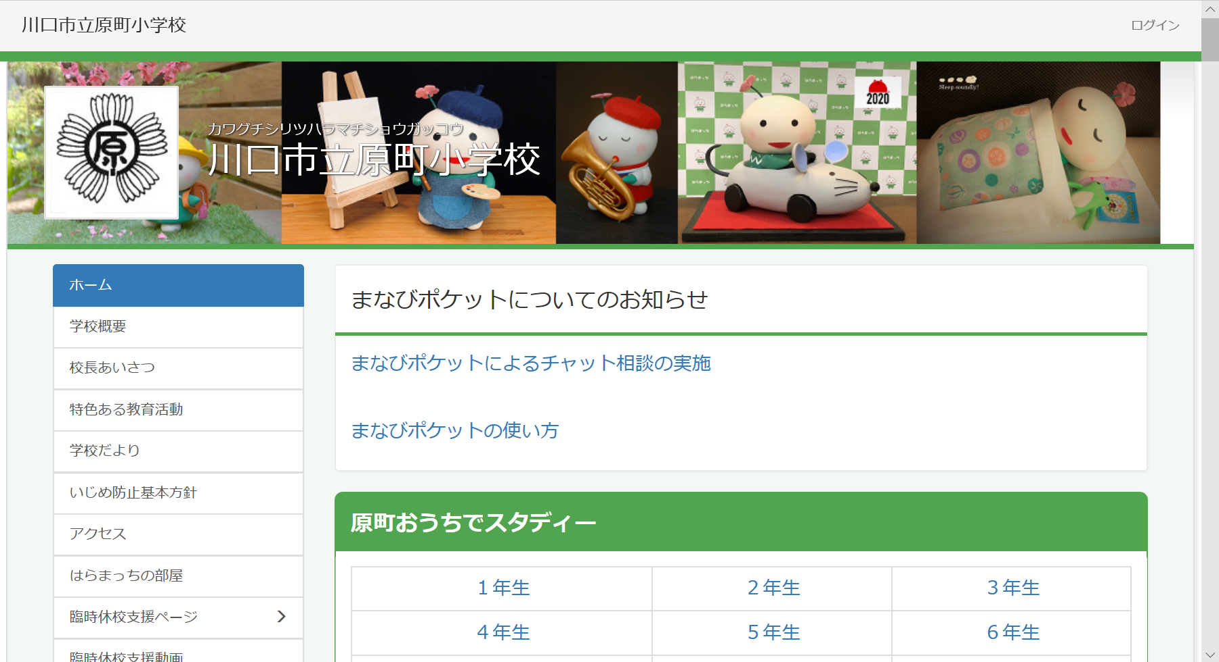
１ 自校の取り組みの紹介
原町小学校のオンラインの取り組み
<児童（家庭）への取組> 〇課題のウェブ配布
〇休校支援動画の配信
〇授業動画の配信
〇メール相談の実施
<職員での取組> 〇クラウドサーバーの活用
〇ZOOMによるオンライン研修・会議
〇グループLINEによる情報の共有
YouTubeの活用

Slide 4
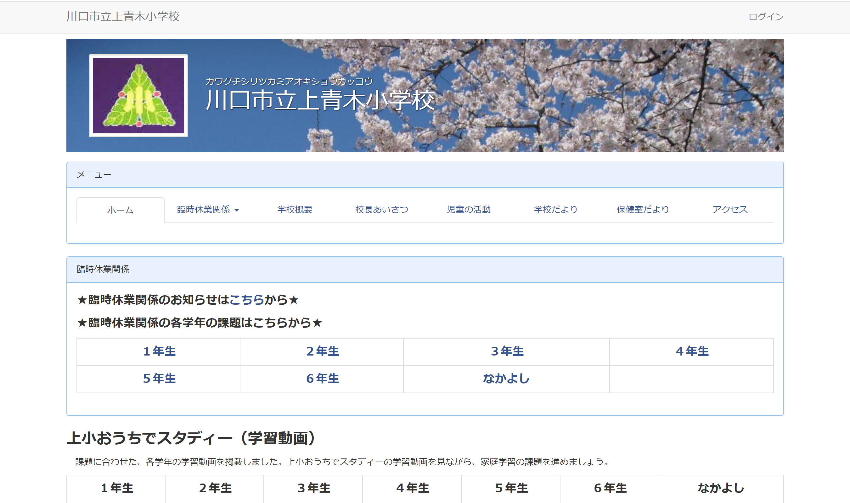
１ 自校の取り組みの紹介
上青木小学校のオンラインの取り組み
<児童（家庭）への取組>
〇課題のホームページへの掲載
〇メッセージの掲載
〇学習支援動画の配信
〇ZOOMを活用したオンライン
クラス会の実施
<職員での取組>
〇Googleドライブの活用
〇ZOOMを活用したオンライン
会議
〇LINEの活用(情報共有・発信)
YouTubeの活用

Slide 5
２ 動画作成の利点
〇学びの機会の保障・ICTの積極的な活用（文科省）
〇「著作権法の一部を改正する法律」「授業目的公衆送信
補償金制度」の施行により教科書を動画配信できる
（児童）
★学校とのつながりを実感
★児童の喜びや安心につながる
★教科書を使って学習できる
★大事なポイント理解につながる
★家庭学習にリズムができる
★授業のような家庭学習
（教員）
★教科書を使った学習の展開
★重要なポイントが伝えられる
★再開後のスムーズな学習指導
★再開後の様々な活用が期待
★今後の不測事態にも対応可能
★スキルの向上

Slide 6
３ 動画作成のしかた
① googleアカウントの作成
※ 引用 https://applired.net/
② 動画を作成する
③ YouTubeにアップする
④ ホームページや一斉メールで配信する

Slide 7
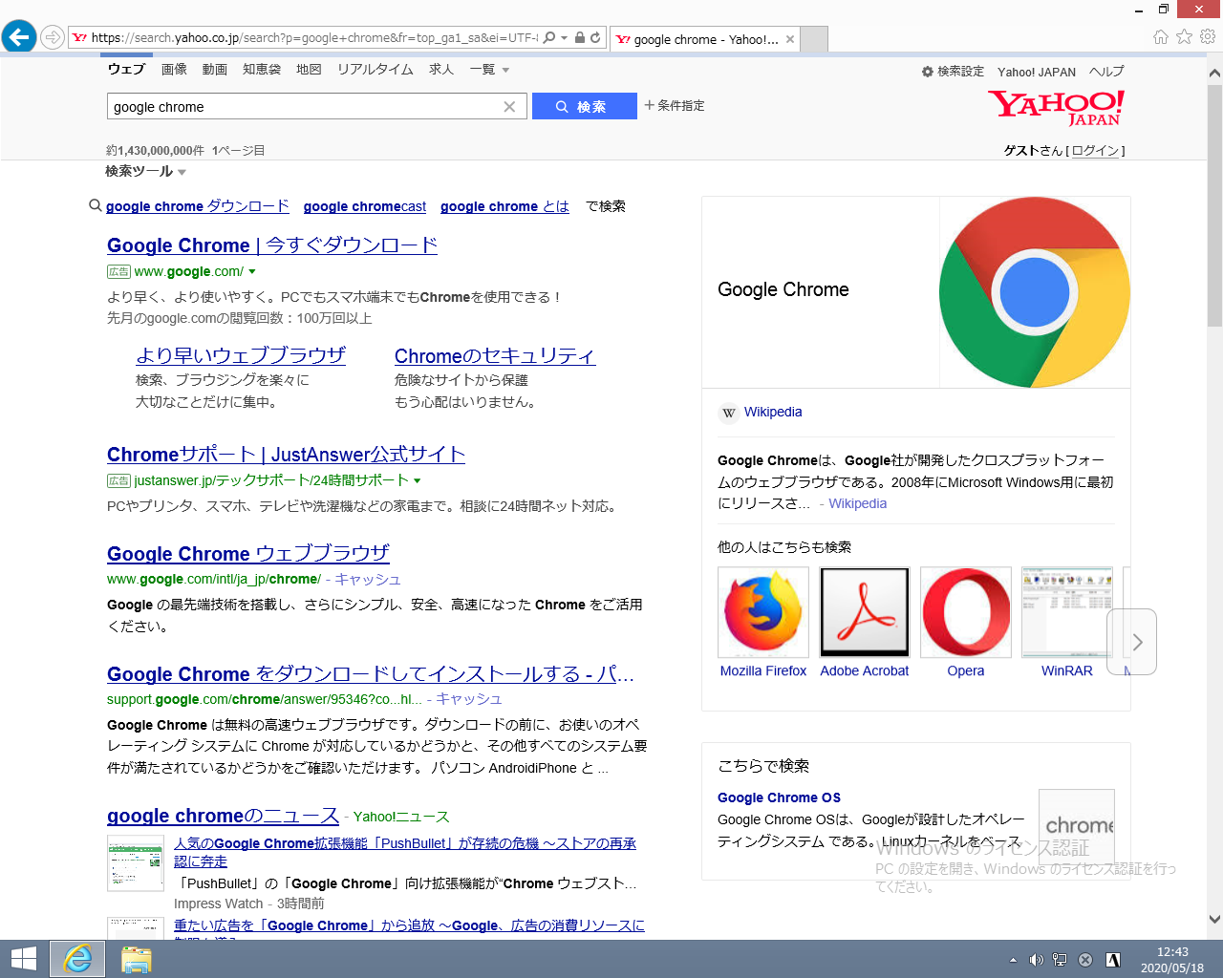
３ 動画作成のしかた
① googleアカウント
を作成する
② 動画を作成する
③ YouTubeにアップ
する
④ ホームページや
一斉メールで配信する
【準備】 Google chrome（グーグルクローム）をダウンロードする
① 検索する
② クリックする

Slide 8
３ 動画作成のしかた
① googleアカウント
を作成する
② 動画を作成する
③ YouTubeにアップ
する
④ ホームページや
一斉メールで配信する
ステップ1 Google chrome（グーグルクローム）をダウンロードする
② クリックする
① クリックする

Slide 9
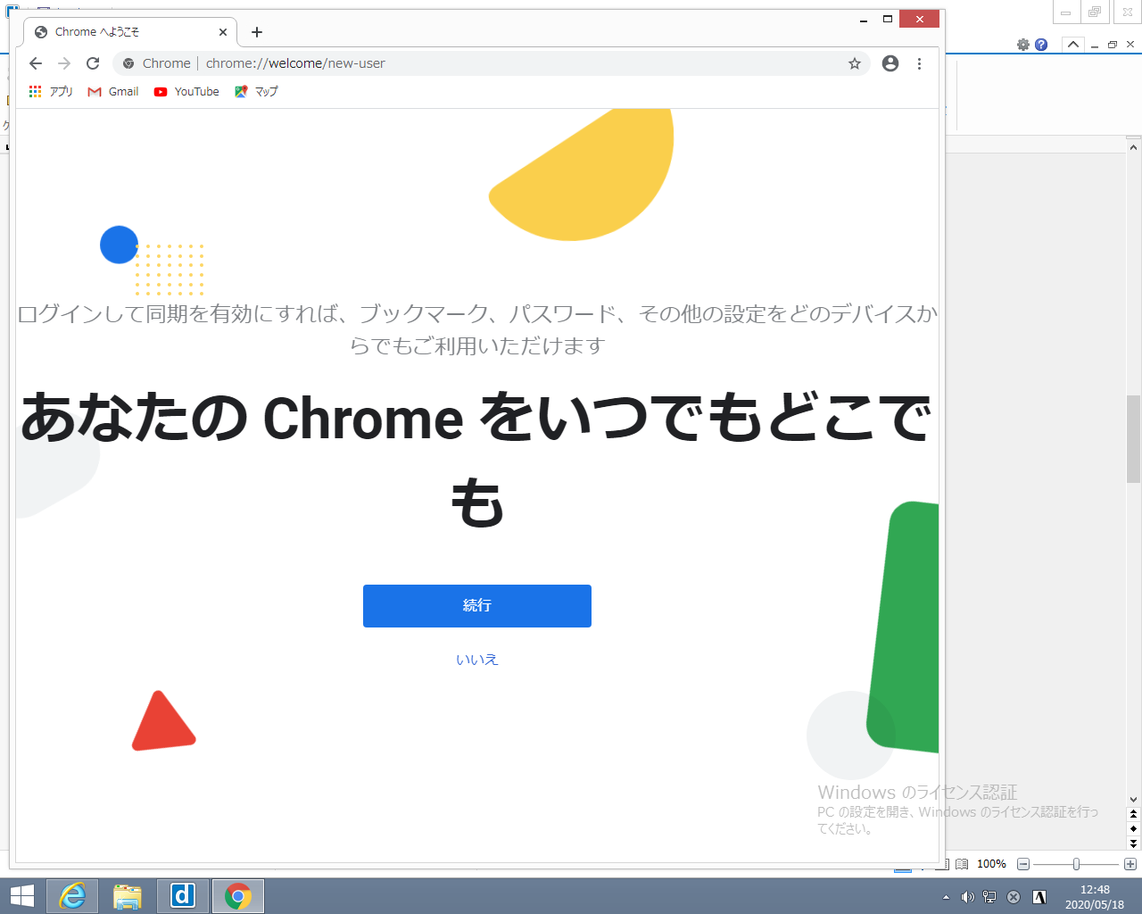
３ 動画作成のしかた
① googleアカウント
を作成する
② 動画を作成する
③ YouTubeにアップ
する
④ ホームページや
一斉メールで配信する
ステップ1 Google chrome（グーグルクローム）をダウンロードする
「続行」「はい」「スキップ」を選択
② クリックする

Slide 10
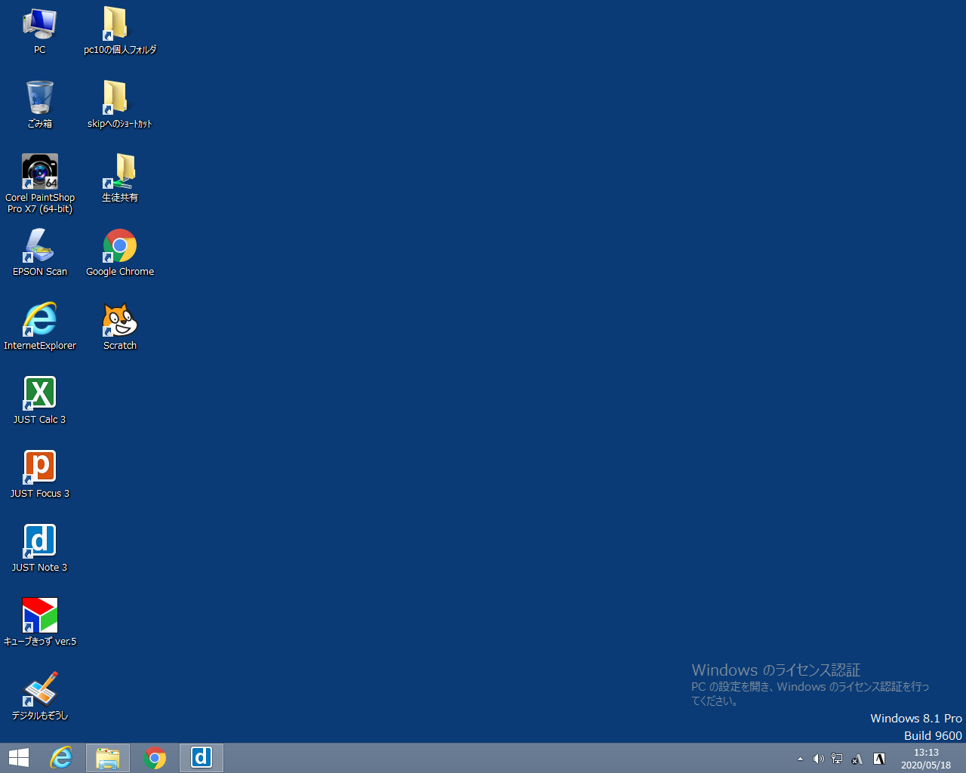
３ 動画作成のしかた
① googleアカウント
を作成する
② 動画を作成する
③ YouTubeにアップ
する
④ ホームページや
一斉メールで配信する
ステップ1 Google chrome（グーグルクローム）をダウンロードする
インストールの完了

Slide 11
３ 動画作成のしかた
① googleアカウント
を作成する
② 動画を作成する
③ YouTubeにアップ
する
④ ホームページや
一斉メールで配信する
クリックする

Slide 12
３ 動画作成のしかた
① googleアカウント
を作成する
② 動画を作成する
③ YouTubeにアップ
する
④ ホームページや
一斉メールで配信する
① 校名や校長先生名
② Gmailアドレスになる
③ 数字・英字などを組み
合わせて強固にする
④ ③と同じものを入力

Slide 13
３ 動画作成のしかた
① googleアカウント
を作成する
② 動画を作成する
③ YouTubeにアップ
する
④ ホームページや
一斉メールで配信する
① 携帯の電話番号
② 学校のメールアドレス
③ １３歳以上にする
④ 選択しないこともできる
※①②は任意です

Slide 14
３ 動画作成のしかた
① googleアカウント
を作成する
② 動画を作成する
③ YouTubeにアップ
する
④ ホームページや
一斉メールで配信する
携帯電話の電話番号が必要。校長先生の番号をお借りするなど管理職と相談する。
その後の変更もできる。

Slide 15
３ 動画作成のしかた
① googleアカウント
を作成する
② 動画を作成する
③ YouTubeにアップ
する
④ ホームページや
一斉メールで配信する
携帯電話の画面
PCの画面

Slide 16
３ 動画作成のしかた
① googleアカウント
を作成する
② 動画を作成する
③ YouTubeにアップ
する
④ ホームページや
一斉メールで配信する

Slide 17
３ 動画作成のしかた
① googleアカウント
を作成する
② 動画を作成する
③ YouTubeにアップ
する
④ ホームページや
一斉メールで配信する
スクロールして下までいく。

Slide 18
３ 動画作成のしかた
① googleアカウント
を作成する
② 動画を作成する
③ YouTubeにアップ
する
④ ホームページや
一斉メールで配信する
Googleアカウントの作成完了

Slide 19
３ 動画作成のしかた
① googleアカウント
を作成する
② 動画を作成する
③ YouTubeにアップ
する
④ ホームページや
一斉メールで配信する
Ⅰ ビデオ撮影による動画作成
【作成方法】
学校用カメラで撮影
おすすめ！ ワンカット撮り、テロップは画用紙
↓
ムービーメーカーなどで編集
↓
容量をYouTube用に変換して保存

Slide 20
３ 動画作成のしかた
① googleアカウント
を作成する
② 動画を作成する
③ YouTubeにアップ
する
④ ホームページや
一斉メールで配信する
Ⅱ パワーポイントを使った動画作成
①PowerPointで
スライドを作成
②PowerPointの
画面録画を使って撮影
③出来上がった動画を
編集する
④メディアを
保存する
右クリック⇒トリム
最初と最後の不要な部分をトリミングする。
「挿入」タブ⇒「画面録画」
右クリック⇒メディアの
保存
②PowerPointの
スライドショーの記録を使って撮影
③エクスポートのビデオの作成
④ビデオの作成で
保存する
この後実際にやってみます！
気になる方はスマホとかで撮影してください。
作成方法説明動画もあります！
「スライドショー」タブ
⇒「スライドショーの記録」
ファイル⇒エクスポート⇒ビデオの
作成から詳細を設定する
ビデオの作成で保存

Slide 21
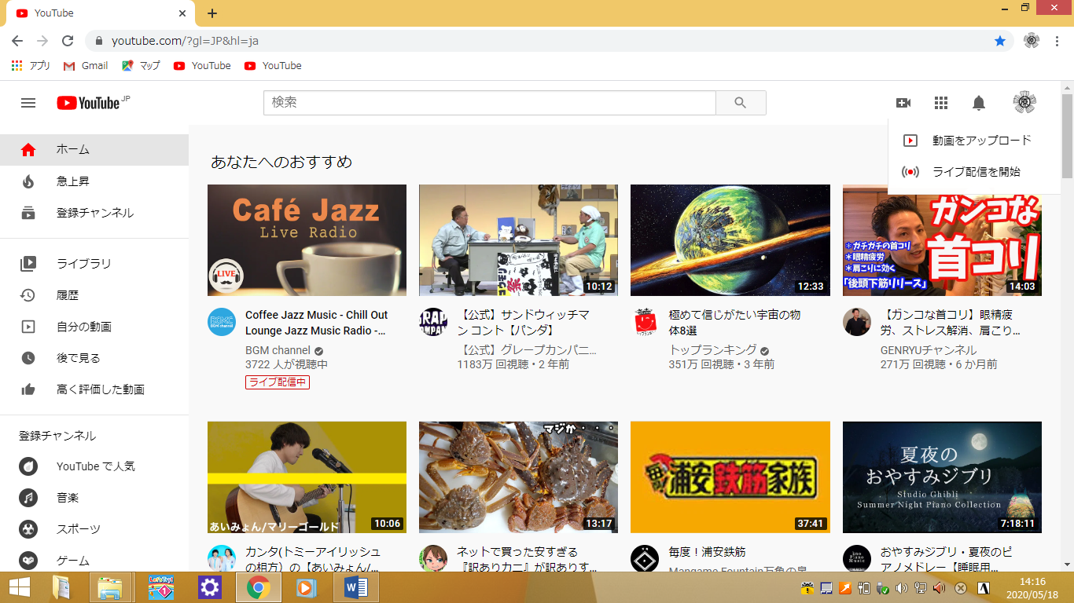
３ 動画作成のしかた
① アカウントを確認する。
※ ちがっていたらクリックし
てログインする
① googleアカウント
を作成する
② 動画を作成する
③ YouTubeにアップ
する
④ ホームページや
一斉メールで配信する
② クリックする。
② クリックする。

Slide 22
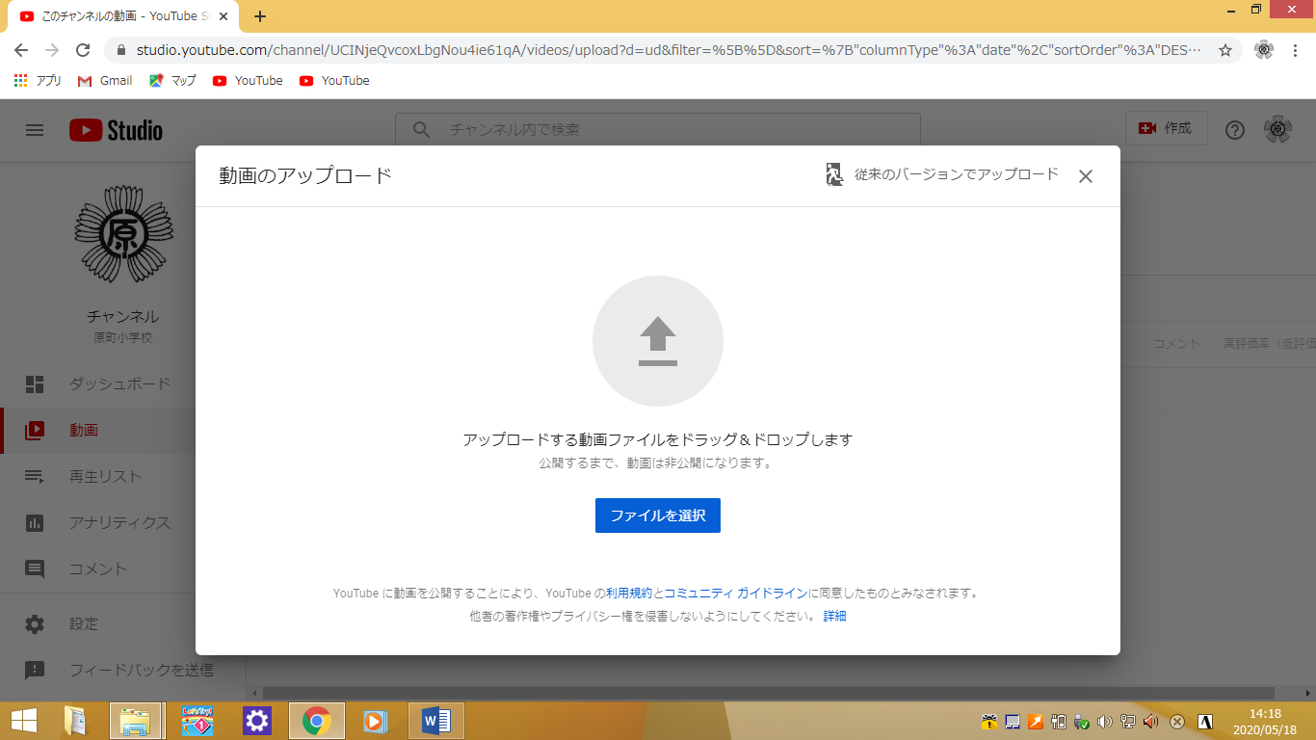
３ 動画作成のしかた
① googleアカウント
を作成する
② 動画を作成する
③ YouTubeにアップ
する
④ ホームページや
一斉メールで配信する
クリックして動画ファイルを選択する。

Slide 23
３ 動画作成のしかた
① googleアカウント
を作成する
② 動画を作成する
③ YouTubeにアップ
する
④ ホームページや
一斉メールで配信する
①チェックをする。
②クリックする。

Slide 24
３ 動画作成のしかた
① googleアカウント
を作成する
② 動画を作成する
③ YouTubeにアップ
する
④ ホームページや
一斉メールで配信する
クリックする。

Slide 25
３ 動画作成のしかた
① googleアカウント
を作成する
② 動画を作成する
③ YouTubeにアップ
する
④ ホームページや
一斉メールで配信する
クリックする。

Slide 26
３ 動画作成のしかた
① googleアカウント
を作成する
② 動画を作成する
③ YouTubeにアップ
する
④ ホームページや
一斉メールで配信する
限定公開に設定する。
限定公開はURLからのみ閲覧可能になる設定で検索しても出てこない。
公開設定後クリックする。

Slide 27
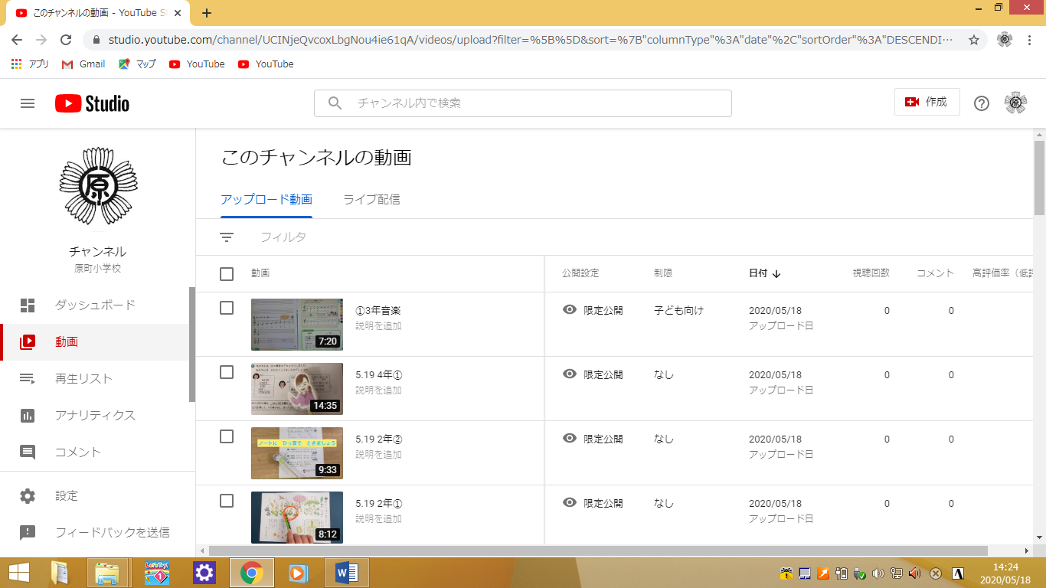
３ 動画作成のしかた
① googleアカウント
を作成する
② 動画を作成する
③ YouTubeにアップ
する
④ ホームページや
一斉メールで配信する
Youtube studio(ユーチューブスタジオ)を
クリックする。
アップ完了
アップが完了すると動画リストに表示される。

Slide 28
３ 動画作成のしかた
① googleアカウント
を作成する
② 動画を作成する
③ YouTubeにアップ
する
④ ホームページや
一斉メールで配信する
選択したい動画のところにマウスポイントを移動すると表示される。

Slide 29
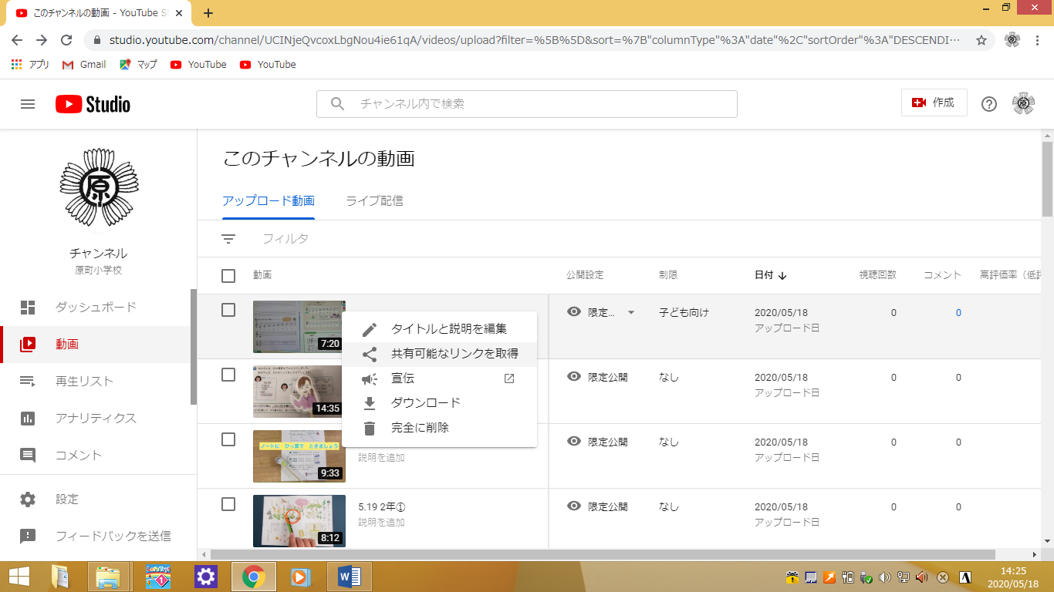
３ 動画作成のしかた
① googleアカウント
を作成する
② 動画を作成する
③ YouTubeにアップ
する
④ ホームページや
一斉メールで配信する
クリックするとクリップボードにURLがコピーされる。右クリックから「貼り付け」を選択すると貼り付けできる。

Slide 30
３ 動画作成のしかた
① googleアカウント
を作成する
② 動画を作成する
③ YouTubeにアップ
する
④ ホームページや
一斉メールで配信する
配信完了
配信方法は、自校のホームページにリンクとして張り付けたり、URLを直接一斉メールで送るなどの方法がある。

Slide 31
４ 動画作成のポイント
① 役割分担を決める。
企画⇒動画作成（撮影・出演）⇒編集⇒YouTubeへのアップ⇒内容チェック⇒配信
→ 一人で抱えず複数で作ることが大切です！
② クオリティーを求めすぎない。
→ まずは作成してみることが大切。要領がつかめれば自然とク
オリティが上がります！
③ 学校（先生方）の思いを子供たちに伝える動画を作る。
→ （学校再開が見えてきた）時期を考えると先生方の思いや
メッセージを伝える動画が効果的ではないでしょうか。

Slide 32
５ YouTube活用のリスクマネジメント
リスク１ 外部の不特定多数の人による閲覧。（教員の顔がイン
ターネット上に拡散される）
対策例 ①顔を出さない。 ②パスワードを入力して閲覧する設定にする。 ③一斉メールでURLを送る。
リスク２ 不適切な動画内容をアップしてしまう。
対策例 ①情報主任と管理職の複数チェック。 ②動画作成からアップまでの担当者と流れを確立する。
リスク３ 著作権を侵害した動画をホームページ上でアップする。
対策例 ①著作物は映さない。 ②情報主任と管理職の複数チェック。
リスク４ アカウントが流出する。
対策例 アカウント管理者の限定と把握。

Slide 33
５ YouTube活用のリスクマネジメント
リスクマネジメントの考え方
〇情報漏洩のリスク（不正アクセス等も含む）
〇職員のプライバシーのリスク
〇不適切な情報の発信のリスク
必要以上に恐れる必要はないが、管理職を含め全教員で共通理解のもと、全員でリスクを排除していく必要がある。
リスク１ 外部の不特定多数の人による閲覧。（教員の顔がイン
ターネット上に拡散される）
対策例 ①顔を出さない。 ②パスワードを入力して閲覧する設定にする。 ③一斉メールでURLを送る。
リスク２ 不適切な動画内容をアップしてしまう。
対策例 ①情報主任と管理職の複数チェック。 ②動画作成からアップまでの担当者と流れを確立する。
リスク３ 著作権を侵害した動画をホームページ上でアップする。
対策例 ①著作物は映さない。 ②情報主任と管理職の複数チェック。
リスク４ アカウントが流出する。
対策例 アカウント管理者の限定と把握。

Slide 34
６ まとめ
<先生方にお伝えしたいこと>
〇とにかくやってみる。（他校の実践を参考に積極的にマネする）
〇児童・保護者に必要なことをニーズに合った方法で発信する。
〇先生方のスキルの向上が期待できる。
〇再開後の学習指導の中でも活用できる。

Slide 35
川口市の子供たちのためにできることを市内の学校が協力して発信できたらうれしいです。わからないことがあればいつでも問い合わせてください。
ご清聴ありがとうございました。

